Slide 1
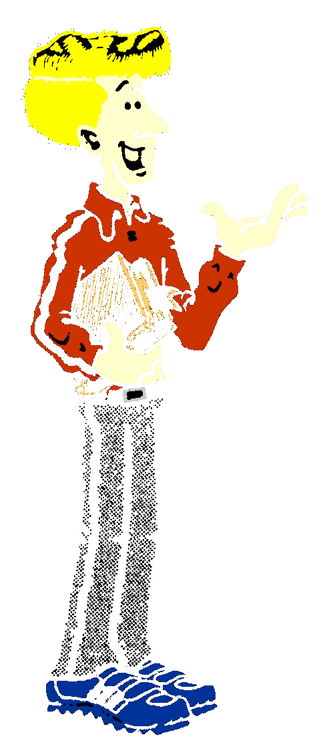
Vale mucho recorder el ejemplo de José, Gén. 37:14-24
E Israel le dijo: Ve ahora, mira cómo están tus hermanos y cómo están las ovejas, y tráeme la respuesta. Y lo envió del valle de Hebrón, y llegó a Siquem. Y lo halló un hombre, andando él errante por el campo, y le preguntó aquel hombre, diciendo: ¿Qué buscas? José respondió: Busco a mis hermanos; te ruego que me muestres dónde están apacentando. Aquel hombre respondió: Ya se han ido de aquí; y yo les oí decir: Vamos a Dotán. Entonces José fue tras de sus hermanos, y los halló en Dotán. Cuando ellos lo vieron de lejos, antes que llegara cerca de ellos, conspiraron contra él para matarle. Y dijeron el uno al otro: He aquí viene el soñador. Ahora pues, venid, y matémosle y echémosle en una cisterna, y diremos: Alguna mala bestia lo devoró; y veremos qué será de sus sueños. Cuando Rubén oyó esto, lo libró de sus manos, y dijo: No lo matemos. Y les dijo Rubén: No derraméis sangre; echadlo en esta cisterna que está en el desierto, y no pongáis mano en él; por librarlo así de sus manos, para hacerlo volver a su padre. Sucedió, pues, que cuando llegó José a sus hermanos, ellos quitaron a José su túnica, la túnica de colores que tenía sobre sí; y le tomaron y le echaron en la cisterna; pero la cisterna estaba vacía, no había en ella agua.

Slide 2
Vale mucho recorder el ejemplo de José, Gén. 37:14-24
En sus sueños fue exaltado sobre su familia…esos sueños los enojaron a sus hermanos y, en momento de envidia, ellos le echaron en un pozo.
B. Luego, lo vendieron a una caravana de Ismaelitas, y fue llevado a Egipto
C. En breve: aquél día empezó como todo otro día en la vida de José, pero pronto, en no más pocos minutos, su vida cambió en extremo—¡y cambió para seimpre!
D. Aunque José no lo supo, en tal manera áspera y espantoza él fue introducido a su destino y a la realización de sus sueños.
Por medio de la historia de José, quisiera hablar sobre el tema: La fe que sobrevive en el pozo.

Slide 3
Varios hombres bíblicos estaban en un pozo:
El estar en un pozo no indica que Dios nos castiga ni que Él se enoja contra a nosotros...sino puede indicar que Dios nos ama y está haciendo Su voluntad por medio de nuestra vida. Por ejemplo:
1. Abram: mientras que servía a Dios con toda corazón, Dios le mandó, haga de su hijo un sacrificio para mí.
a. Era una prueba que hizo de Abram el padre de todos los que creen, Rom. 4:11
b. El sacrificio de Isaac no fue ningún castigo; en cambio, fue evidencia que Dios trabajaba con el alma de Abram.

Slide 4
Varios hombres bíblicos estaban en un pozo:
El estar en un pozo no indica que Dios nos castiga ni que Él se enoja contra a nosotros...sino puede indicar que Dios nos ama y está haciendo Su voluntad por medio de nuestra vida. Por ejemplo:
2. Pablo: aun cuando él evangelizaba día y noche, agresivamente extendiendo el evangelio, fue apedreado en Listra--¡y casi fue matado!
a. Luego estaba encarcelado meses y años preciosos, prevenido de viajar para predicar y salvar a muchas almas que estaban listos para recibir el evangelio.
b. Cuando Pablo era prisionero, ¿dónde estaba Dios?
Estaba cerca de Pablo, usando el pozo de él como tiempo conveniente para escribir algunas de las epístolas del N.T.

Slide 5
Varios hombres bíblicos estaban en un pozo:
El estar en un pozo no indica que Dios nos castiga ni que Él se enoja contra a nosotros...sino puede indicar que Dios nos ama y está haciendo Su voluntad por medio de nuestra vida. Por ejemplo:
2. José: en la casa de Potifar, viviendo como un modelo de rectitud e integridad, fue acusado por mentiras y estaba encarcelado por muchos años:
*inocente...justo...recto...obediente...pero, prisionero. ¡Se perdían en la prisión casi todos los años de su juventud!

Slide 6
Miren al injusto sufrimiento de José
La hostilidad de sus hermanos
*vendido como esclavo y instantaneamente fue separado de su padre y de toda su familia
*sufrió las acusaciones falsas de la esposa de Potifar
*sufrió por tener que estar años en la prisión
*Por todos los años en que José estaba en el pozo, ¿dónde estaba Dios? ¿Es verdad que los sufrimientos eran pruebas que Dios le había abandonado?
*Al contrario: los sufrimientos eran los medios por los cuales Dios preparaba a José para un destino glorioso.
*Al fin, llegó un día que empezó como todos los otros, pero pronto aquél esclavo y prisionero recibió el mandato de presentarse delante del Faraón.
De repente, José fue elevado del pozo a su destino: al trono de Egipto.

Slide 7
¿Qué aprendemos?
El confiar en Dios tiene que ser hecho día por día
1. Fue echado en el pozo sin saber lo que pasaría
2. Fue vendido como esclavo sin saber el futuro
3. Fue rasgado de su familia sin saber si los vería otra vez
4. Fue comprado por Potifar sin saber lo que vendría
5. Fue encarcelado sin saber nunca sí estaría libre de nuevo
6. Sea posible que tuvo que estar en la prision por algunos 10 años o más, antes de que su vida cambiaría para lo mejor.

Slide 8
¿Qué aprendemos?
El confiar en Dios tiene que ser hecho día por día
B. Estando en el pozo puede ser un entrenamiento para
oportunidades inesperadas. Un día, después de mucho tiempo en el pozo, a José lo despertó otro cambio extremo en su vida, un cambio súbito y sorprendente (Gén 41:41-57)
Dijo además Faraón a José: He aquí yo te he puesto sobre toda la tierra de Egipto. Entonces Faraón quitó su anillo de su mano, y lo puso en la mano de José, y lo hizo vestir de ropas de lino finísimo, y puso un collar de oro en su cuello; y lo hizo subir en su segundo carro, y pregonaron delante de él: ¡Doblad la rodilla!; y lo puso sobre toda la tierra de Egipto. Y dijo Faraón a José: Yo soy Faraón; y sin ti ninguno alzará su mano ni su pie en toda la tierra de Egipto. Y llamó Faraón el nombre de José, Zafnat-panea; y le dio por mujer a Asenat, hija de Potifera sacerdote de On. Y salió José por toda la tierra de Egipto.

Slide 9
Era José de edad de treinta años cuando fue presentado delante de Faraón rey de Egipto; y salió José de delante de Faraón, y recorrió toda la tierra de Egipto. En aquellos siete años de abundancia la tierra produjo a montones. Y él reunió todo el alimento de los siete años de abundancia que hubo en la tierra de Egipto, y guardó alimento en las ciudades, poniendo en cada ciudad el alimento del campo de sus alrededores. Recogió José trigo como arena del mar, mucho en extremo, hasta no poderse contar, porque no tenía número. Y nacieron a José dos hijos antes que viniese el primer año del hambre, los cuales le dio a luz Asenat, hija de Potifera sacerdote de On. Y llamó José el nombre del primogénito, Manasés; porque dijo: Dios me hizo olvidar todo mi trabajo, y toda la casa de mi padre. Y llamó el nombre del segundo, Efraín; porque dijo: Dios me hizo fructificar en la tierra de mi aflicción.
Así se cumplieron los siete años de abundancia que hubo en la tierra de Egipto. Y comenzaron a venir los siete años del hambre, como José había dicho; y hubo hambre en todos los países, mas en toda la tierra de Egipto había pan. Cuando se sintió el hambre en toda la tierra de Egipto, el pueblo clamó a Faraón por pan. Y dijo Faraón a todos los egipcios: Id a José, y haced lo que él os dijere. Y el hambre estaba por toda la extensión del país. Entonces abrió José todo granero donde había, y vendía a los egipcios; porque había crecido el hambre en la tierra de Egipto. Y de toda la tierra venían a Egipto para comprar de José, porque por toda la tierra había crecido el hambre.

Slide 10
¿Qué aprendemos?
El confiar en Dios tiene que ser hecho día por día
B. Estando en el pozo puede ser un entrenamiento para
oportunidades inesperadas. Un día, después de mucho tiempo en el pozo, a José lo despertó otro cambio extremo en su vida, un cambio súbito y sorprendente (Gén 41:41-57)
1. Recibió una posición de autoridad, casi sin límite, sobre toda la tierra...poder absoluto sobre Egipto...y tal poder le dió a él acesso a todas las riquezas de la tierra.
2. Recibió nombre nuevo: Zafnat-panea (Dios habla...El vive)
3. Era joven con futuro sin límite: tenía no más que 30 años y tenía autoridad absoluta sobre todo el país: era muy inteligente y tuvo éxito increible con su programa del almacenaje de grano.

Slide 11
Recibió una posición de autoridad, casi sin límite, sobre toda la tierra...poder absoluto sobre Egipto...y tal poder le dio a él acesso a todas las riquezas
2. Nombre nuevo: Zafnat-panea (Dios habla...El vive)
3. Era joven con futuro sin límite: tenía o más que 30 años y tenía autoridad absoluta ...era muy inteligente y tuvo éxito en extremo con su programa del almacenaje de grano.
4. Disfrutaba de 2 hijos y conciencia limpia: a pesar de todas las injusticias sufridas, José nunca pecó. Dió nombres a sus hijos que mostraron su actitud buena: él que hace olvidar y fecundo … José había vencido el pozo y no sentía ningún rencor.
5. Tenía comida: por los 7 años del hambre tenía lo que deseaba
6. Se gozó en una reunión maravillosa con su familia: sus hermanos habían cambiado ...pudo perdonarlos cara a cara.

Slide 12
¿Qué aprendemos?
El confiar en Dios tiene que ser hecho día por día
B. Estando en el pozo puede ser un entrenamiento para
oportunidades inesperadas. Un día, después de mucho tiempo en el pozo, a José lo despertó otro cambio extremo en su vida, un cambio súbito y sorprendente (Gén 41:41-57)
C. No hay ejemplo mejor de cómo afrontar las desiluciones de una vida dura.
1. José hizo lo mejor de cualquiera situación
a. no se desanimó...no cayó en depresión ni en la amargura
b. no se estregó al letargo ni a la furia contra a Dios
2. Siempre, aun en tiempos duros, enfocó su mente en cosas de Dios

Slide 13
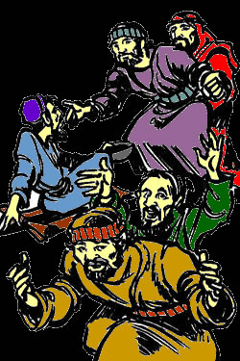
La gente podía preguntarle a José: si su Dios es tan grande...
tan poderoso... ¿por qué usted sufría tanto?
Ellos pudieran decir:
Usted...
José pudiera responder: Es cierto, pero...
*fue vendido por sus hermanos
*¡ellos van a honrarme!
*fue vendido como esclavo
*¡miren a quien me compró!
*fue calumniado por la mujer
*¡sé que le dije a ella: ¡No!
*fue injustamente encarcelado
*¡llegué a ser prisionero #1!
*estaba en la prisión por años
*¡ahora reino sobre Egipto!
*era víctima de la malignidad de sus propios hermanos
*¡Dios lo usó para dar a luz un bien increible!
*fue privado de una vida normal
*¡en todo eso, Dios me estaba entrenaba para mi destino!

Slide 14
¿Qué aprendamos de José?
1. Estando en el pozo puede ser una manifestación de que Dios esté con nosotros y no que Él nos ha abandonado
2. Es posible confiar en Dios día por día, aun en tiempos duros
3. El tiempo que estamos en el pozo puede ser un tiempo para mejorar el carácter y los talentos para un mejor servicio.
4. Como afrontar las desilusiones de una vida dura
5. Podemos vivir agresivamente sobre todo desánimo, aun por tiempos largos.
6. Recuerdos malos no pueden vencernos sin nuestro permiso.
7. No es necesario que las bendiciones grandes nos corrompan; es posible vivir virtuosamente en cualquiera situación, sea buena o mala.

